Slide 1

Programação simultânea em pares
uma nova técnica ágil: Programação em pares evoluída pela engenharia simultânea.

Slide 2
Herez Moise Kattan
Herez.Kattan (skype)
@herezkattan

Slide 3
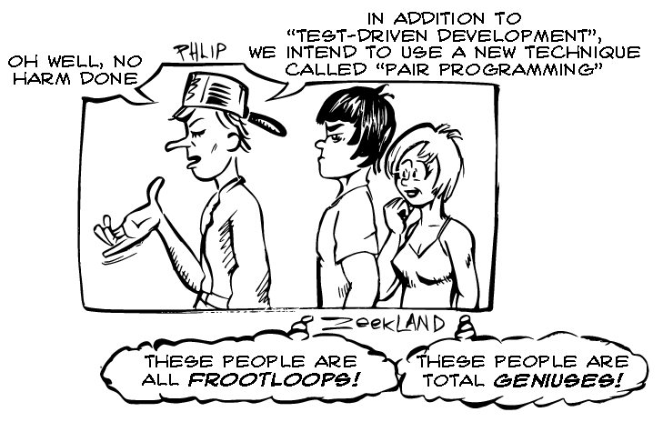
Programação em pares

Slide 4
Definição-Programação em pares
Dois programadores trabalham colaborativamente na mesma atividade,
sentado lado a lado em um único computador.
Enquanto uma pessoa está escrevendo o código, por exemplo,
a outra observa atentamente o trabalho produzido, buscando defeitos e
sugestões de melhoria.
A programação em pares estimula a disseminação do conhecimento,
reduz a quantidade de defeitos e gera software com mais qualidade
(BEGEL; NAGAPPAN, 2008).

Slide 5
Programação em pares
–Pares de programadores produzem código de melhor qualidade
(Jeffries 2001).
–Pois todo o código é revisado por pelo menos um programador,
é mais livre de defeitos (Muller 2003),
–Não despende significativamente mais tempo que o código produzido
por apenas uma pessoa,
–Integrantes da equipe exercem todas as funções:
análise, projeto, teste e programação,
–Tipicamente, um par é dividido em uma pessoa produzindo código ou
casos de testes, enquanto que a outra pessoa revisa e pensa.

Slide 6
Como isso pode funcionar? (Beck, 1999) Programação em Pares
▪Não é possível escrever código em pares, vai ser lento. E se as pessoas não se derem bem?
–O padrão de código garante a qualidade mínima
–Todos estão descansados e a discussão é proveitosa
–Os testes são escrito em conjunto, alinhando o entendimento
–A metáfora forma a base para o entendimento comum
–Os pares trabalham em um design simples

Slide 7
Programação em pares
▪Maior diversidade de idéias, técnicas, algoritmos.
▪Enquanto um escreve, o outro pensa em contra-exemplos,
problemas de eficiência, etc.
▪Vergonha de escrever código feio (hacking) na frente do seu par.
▪Pareamento de acordo com especialidades.
–Ex.: Sistema de Tempo Real Orientado a Objetos

Slide 8
Sobre a eficácia da Programação em Pares
▪Ref.: Dyba, T. Et all. On the Effectiveness of Pair Programming.
IEEE SOFTWARE November/December 2007
▪Artigo revisa 15 estudos sobre programação em pares,
normalizado os resultados na tentativa de uma conclusão
▪O estudo se concentra nos aspectos:
–Duração – tempo do calendário do desenvolvimento
–Esforço – HH requerido
–Qualidade – quanto melhor ficou o produto final
▪A pergunta de pesquisa:
A PP pode produzir um código de qualidade em menos tempo,
com esforço menor?

Slide 9
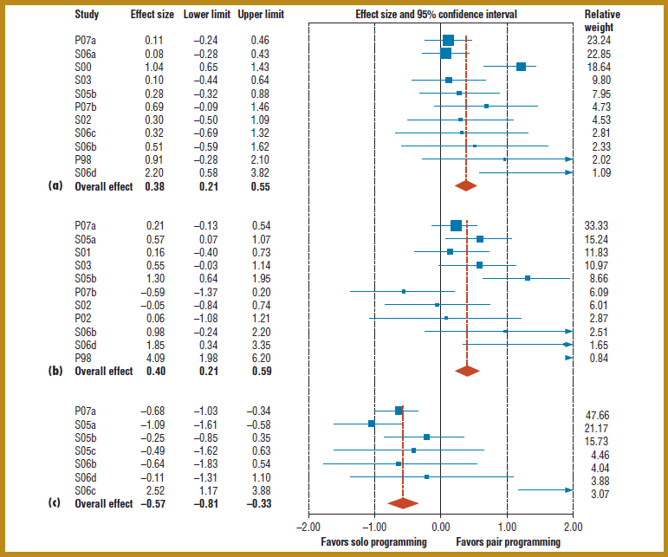
Programação em pares
Pair programming’s effects on (a) quality, (b) duration, and (c) effort.

Slide 10
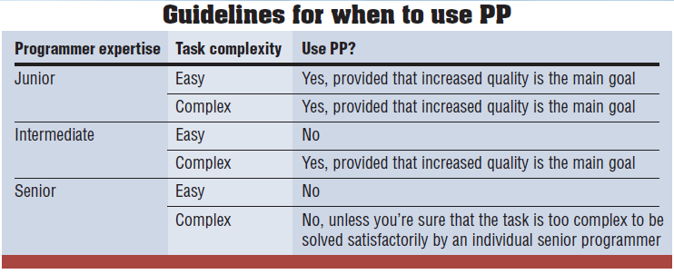
Nível de experiência do programador e complexidade da tarefa

Slide 11
Programação em Pares
Referencias anteriores indicavam que pequenos grupos eram improdutivos
▪Normalizando os resultados :
–A duração do PP é menor
–O esforço é um pouco maior
–A qualidade é um pouco melhor

Slide 12
Programação em Pares
Código de melhor qualidade
Menor número de defeitos
Aumenta o esforço HH do projeto

Slide 13
Como isso pode funcionar? (Beck, 2012) Programação em Pares
Kent Beck ‏@KentBeck3 Oct
pair programming works best with a large uncertain search space of problems and solutions. the closer to a solved problem, the less it helps

Slide 14
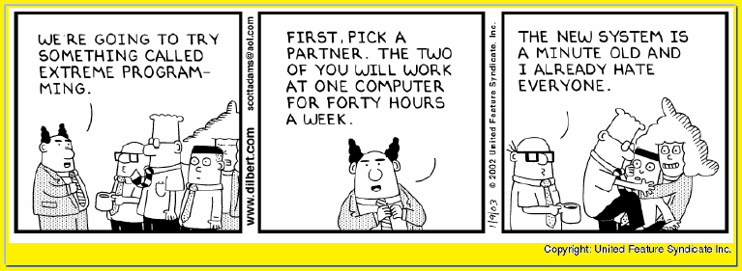
Par no mesmo computador 40 horas na semana. Precisa?

Slide 15
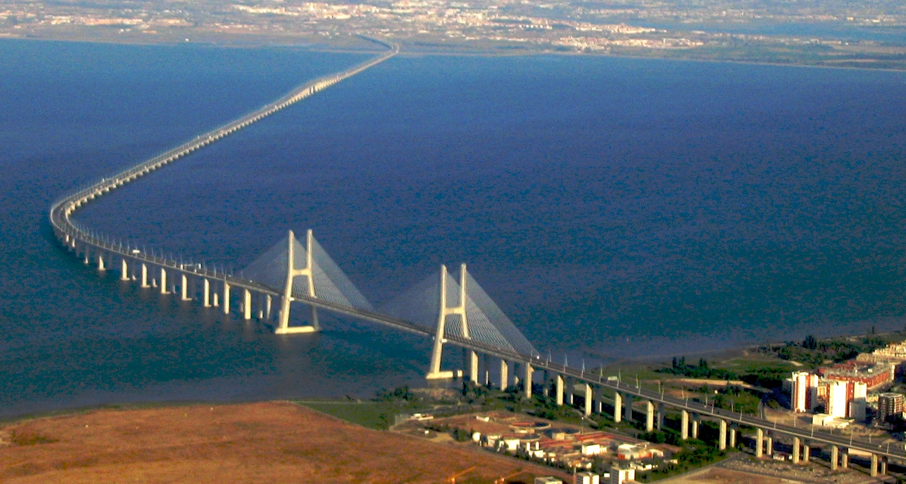
Engenharia simultânea

Slide 16
Engenharia simultânea
Engenharia Simultânea (ES), ou mais modernamente, Desenvolvimento Integrado de Produto e Processo
(Integrated Product and Process Development - IPPD) é uma filosofia que na verdade envolve mais do que
Engenharia.
No início o objetivo era o projeto simultâneo do produto e dos respectivos processos de manufatura.
O objetivo cresceu passando a incluir todas as etapas do ciclo de vida do produto, desde a sua concepção até a
sua retirada de serviço, sua destinação final, após transcorridos seu período de vida útil (BENNETT; LAMB, 1995).

Slide 17
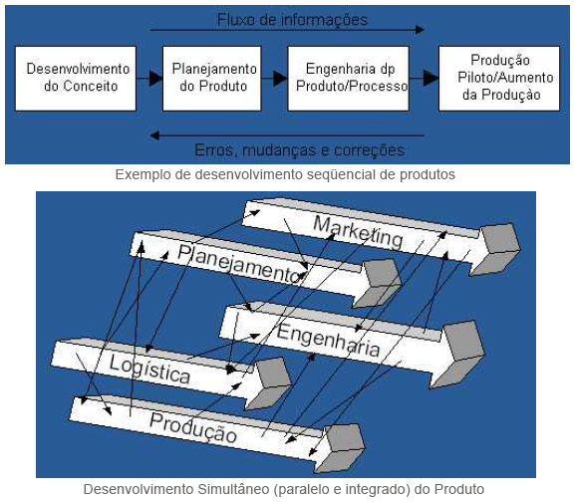
Engenharia simultânea

Slide 18
Diminuir Prazo desde pedido até entrega, baixando custo e melhorando qualidade
Assim como o “Just-in-Time”, a Engenharia simultânea é uma filosofia e não uma tecnologia. Engenharia
Simultânea usa tecnologia para atingir seus objetivos.
O principal objetivo da Engenharia Simultânea ou Desenvolvimento Integrado de Produto e Processo é a
diminuição do tempo desde o pedido até a entrega, para um novo produto, com custo mais baixo e maior
qualidade. Isto é alcançado através do desenvolvimento paralelo, ao invés de seqüencial, das diferentes etapas
que compõem o Projeto do Produto, com o emprego de times ou equipes multidisciplinares (“cross-functional
teams”) (BENNETT; LAMB, 1995).

Slide 19
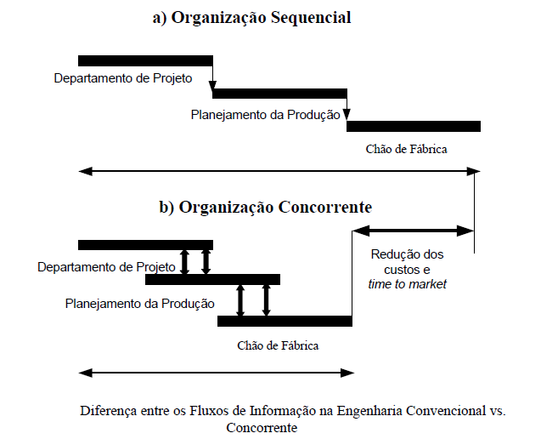
Engenharia simultânea

Slide 20
qualidade, custo, prazos e os requisitos dos clientes
“Engenharia Simultânea é uma abordagem sistemática para o projeto integrado e concorrente de produtos e de
seus processos relacionados, incluindo manufatura e suporte. Esta abordagem intenciona provocar que os
desenvolvedores, desde o início, considerem todos os elementos envolvidos no ciclo de vida do produto desde a
sua concepção até o seu descarte, fim de sua vida útil, incluindo qualidade, custo, prazos e os requisitos dos
clientes” (WINNER et al., 1988).

Slide 21
cooperação dos times, confiança e compartilhamento
E a definição do “Concurrent Engineering Research Center” (CERC):
“Engenharia Simultânea é uma abordagem sistemática para o desenvolvimento integrado de um produto e os
processos relacionados, que enfatiza a responsabilidade para com as expectativas do consumidor e incorpora os
valores de cooperação dos times, confiança e compartilhamento, de uma maneira tal que a tomada de decisões
se processa com largos intervalos de trabalho paralelo, englobando todas as perspectivas do ciclo de vida do
produto, de uma maneira sincronizada, por meio de diálogo para obtenção de consenso” (CERC, 1992).

Slide 22
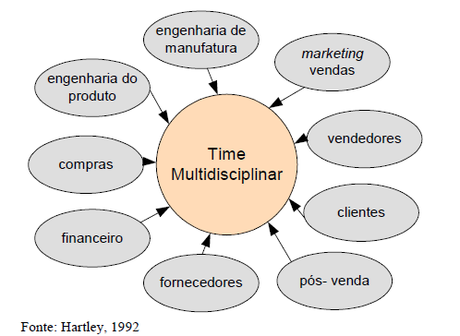
Time responsável por todo o projeto e tem autoridade para as decisões
|Segundo Syan (1994) estes time deve conter pessoas de vários
departamentos da empresa, incluindo os principais fornecedores e clientes.

Slide 23
Programação simultânea em pares
Formar Pares: Revezamento quando possível para disseminar conhecimento.
Par é responsável pela tarefa: Não precisa sentar junto o tempo todo.
Dois teclados: Ideal no início para trocar idéias(maior número de algoritmos e soluções) e dividir a tarefa, lembrando que deverá juntar no final (+ qualidade, efeito “hacking”, + produtividade, 2 teclados).
V&V: Na junção da tarefa um revisa o trabalho do outro, ambos integram e testam tudo.

Slide 24
Experimento Homebroker, Facebroker e Farejador:
Homebroker – Permite operar no mercado de ações, derivativos.
Facebroker – Homebroker dentro do facebook.
Farejador – baseado em análise gráfica para buscar as melhores
Oportunidades tanto de compra quanto de venda

Slide 25
Experimento Homebroker, Facebroker e Farejador:
Homebroker – Diversas funcionalidades desenvolvidas usando
Programação em pares e solo.
Facebroker – Desenvolvedores experientes dividiram as tarefas no
Início, mas houve problema na hora de juntar, houve retrabalho.
Farejador – Desenvolvido usando programação solo.

Slide 26
Experimento Facebroker, Farejador:
PSP, exigiu menos HH,
melhorou densidade de desvio de padrão de código, taxa de comentários, defeitos por LOC e LOC por pessoa/hora (tempo
calendário desenvolvimento)

Slide 27
Experimento DMA:
As equipes precisam realmente se encontrar para colaborar efetivamente?
Experimento em empresa de desenvolvimento de software:
Pares não estavam na mesma dependência física:
Solução DMA – para visualização de cotações de derivativos e roteamento de ordens.
Linguagem C++ usando Qt para compilar em Mac, Linux e Windows

Slide 28
Experimento DMA:
Reunião inicial presencial, trocar experiências, dividir tarefa
Skype, durante o dia a dia para comunicação
GitHub, como repositório único
Google Drive, Cacoo, para documentação mínima exigida

Slide 29
Experimento DMA:
PSP, exigiu menos HH,
melhorou densidade de desvio de padrão de código, taxa de comentários, defeitos por LOC e LOC por pessoa/hora (tempo
calendário desenvolvimento)

Slide 30
Experimento software controle ginástica e avaliação física:
Arquitetura de agilidade –em iteração de arquitetura, par mais experiente
em arquitetura trabalhou nesta primeira iteração deste software;
Agilidade e Arquitetura
Controvérsias sobre o papel da arquitetura de software nos métodos ágeis.
▪Arquitetos duvidam da escalabilidade de processos que não dão atenção
especial para a arquitetura
▪Métodos ágeis são dirigidos pelos usuários, que não veem valor,
diretamente, na arquitetura.
▪A arquitetura é um subproduto do projeto, e não um requisito essencial
Ref. 1. : Abrahmsson, P. Babar, M.A.; Kruchten, P.
Agility and Architecture: Can they coexist? IEEE Software March/April 2010.

Slide 31
Experimento software controle ginástica e avaliação física :
Arquitetos podem trazer agilidade e práticas de arquitetura visando
equilibrar pragmaticamente negócios e prioridades de arquitetura
ao entregar ambos com agilidade.
Ref. 1. : James Madison –
Agile–Architecture Interactions IEEE Software March/April 2010.
Arquitetura foi elaborada usando PSP. Melhorou a disseminação do
conhecimento, efeito secundário: melhorou a produtividade, diminuiu
Esforço, pois todos desenvolvedores entenderam melhor a arquitetura
do software que estavam desenvolvendo.
Atividades de desenvolvimento foram realizadas usando programação
Solo, em pares e simultânea em pares.

Slide 32
Experimento software controle ginástica e avaliação física:
PSP, exigiu menos HH,
melhorou densidade de desvio de padrão de código, taxa de comentários, defeitos por LOC e LOC por pessoa/hora (tempo
calendário desenvolvimento)

Slide 33
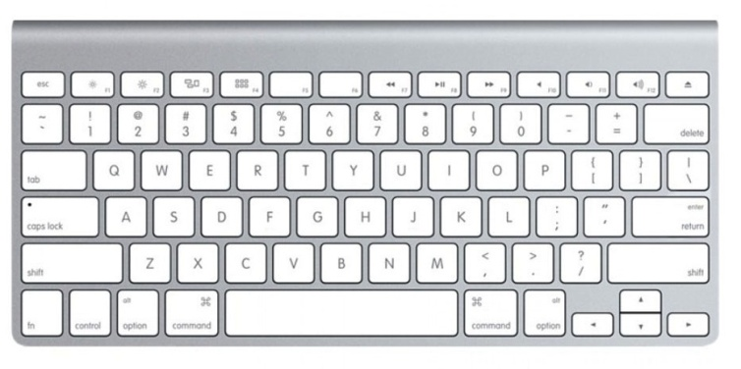
Programação simultânea em pares
A Conclusão dos experimentos demonstrou que 2 desenvolvedores programando simultaneamente em 2 teclados foram mais produtivos se comparados com 2 desenvolvedores em 1 teclado ou desenvolvendo sozinhos sem PSP.
Aumentou a produtividade, ajudou a cumprir o prazo.
Diminuiu o custo se comparados com PP ou programação solo, pois diminuiu o esforço, mensurado em HH(hora de trabalho do desenvolvedor(a)).

Slide 34
Detalhes? herez@herez.net herez@herez.com.br herezk@gmail.com

